Slide 1

Решение показательных неравенств. Задачи ЕГЭ

Slide 2
Сформулируйте определение показательной функции
Назовите область определения показательной функции
Назовите область значений показательной функции
От чего зависит характер монотонности показательной функции
Какие основные методы решения показательных уравнений вы изучили
Что значит решить показательное неравенство ?

Slide 3

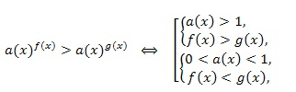

Slide 4
Метод равносильного перехода

Slide 5
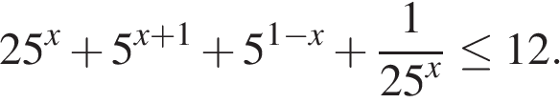
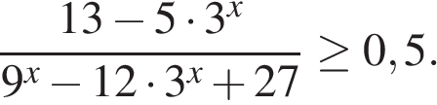
Метод замены переменной

Slide 6
Метод разложения
на множители

Slide 7

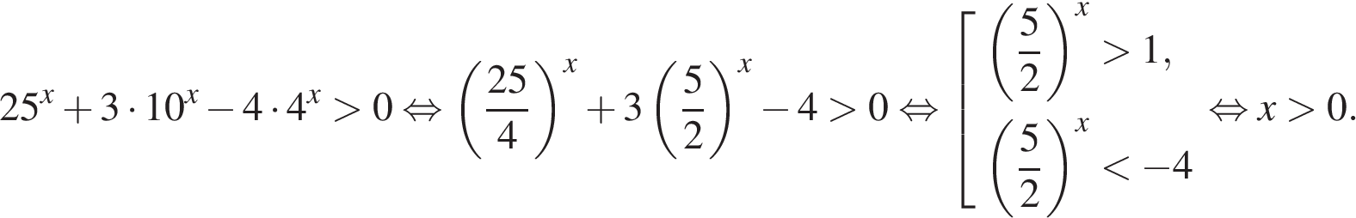

Однородные показательные неравенства
Ответ:

Slide 8
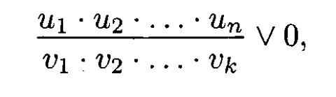
Алгоритм метода рационализации
1.Выписать условия, задающие ОДЗ.
2.Привести исходное неравенство к виду
3. Явно указать ОДЗ исходного неравенства
4. По возможности заменить все выражения u_{i} и u_{k} на более простые, совпадающие по знаку с исходными
5. Решить полученное неравенство
6. Учитывая ОДЗ, записать ответ исходного неравенства

Slide 9
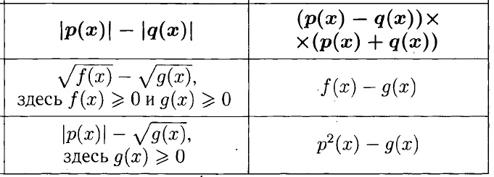
Метод рационализации

Slide 10
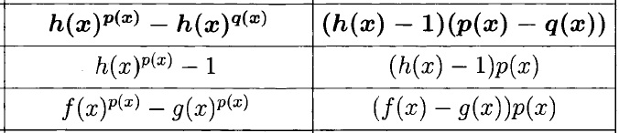
Метод рационализации

Slide 11

Метод рационализации

Slide 12
Функционально-графический метод
0,5^{х} ≥ -0,75х+1,25

Slide 13
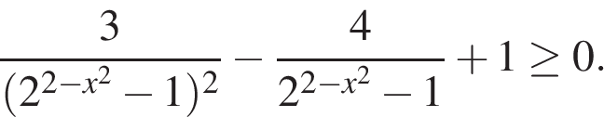
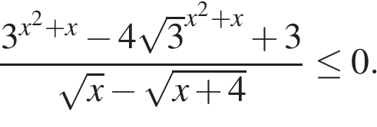

Работа в группах
Ответ:
Ответ:

Slide 14
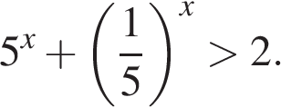





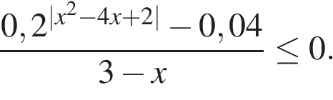
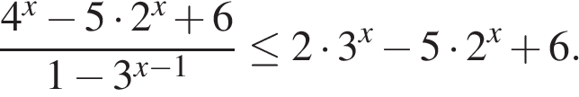
Домашнее задание

Slide 15

Довольны ли вы своей работой на уроке?
Какой этап урока вам наиболее понравился?
Где вам пришлось труднее всего?

Slide 16


